Slide 1
§ 46 Жануарлардың көбею формалары. Жыныссыз көбею типтері. Жынысты көбею.

Slide 3
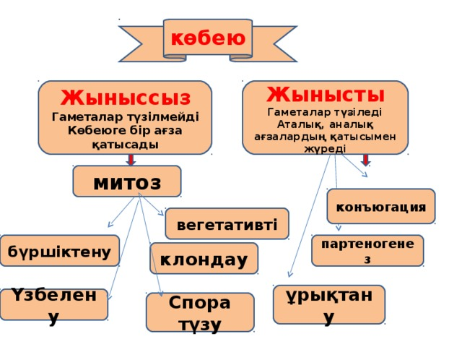

Slide 7
Тапсырма
1.Көбею деген не?
2.Көбею қандай түрлері бар?
3.Бүршіктену мен бөлшектену деген не?
4. Партеногенез деген не?
5. Ағзалардың көбею түрлерін сипаттаңыз

Slide 8
Үйге тапсырма:
§ 46 оқу

